Slide 1

React
10.05.2023
Tomasz Szkaradek, Wiktor Żychowicz
Akademia Górniczo-Hutnicza im. Stanisława Staszica w Krakowie
AGH University of Science and Technology

Slide 2
Plan seminarium:
Wyjaśnienie czym jest biblioteka React.
Historia powstawania React.
Podstawy:
Komponenty
JSX
Virtual DOM
Hooki.
Przykładowy projekt:
Struktura projektu
Tworzenie środowiska programistycznego
Dodawanie zewnętrznych bibliotek(npm)
Narzędzia developerskie
Bundlowanie/deploy

Slide 3
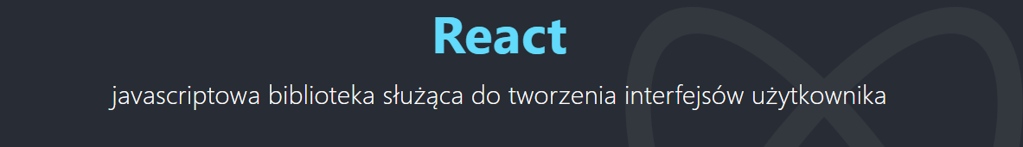
Czym jest React?
Główne założenia:
Deklaratywny
Oparty na komponentach
Funkcyjny(przynajmniej nowsze wersje)

Slide 4

Historia
https://www.youtube.com/watch?v=XxVg_s8xAms&ab_channel=MetaDevelopers
https://github.com/facebook/react
Najnowsza strona: https://react.dev/

Slide 5
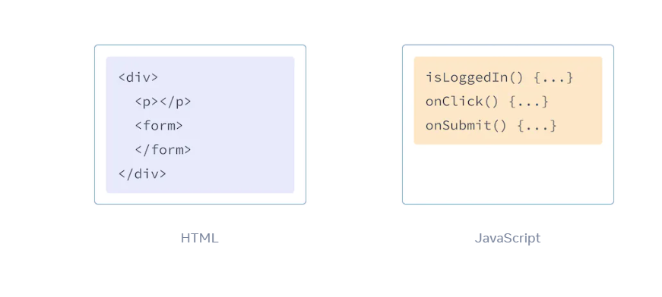
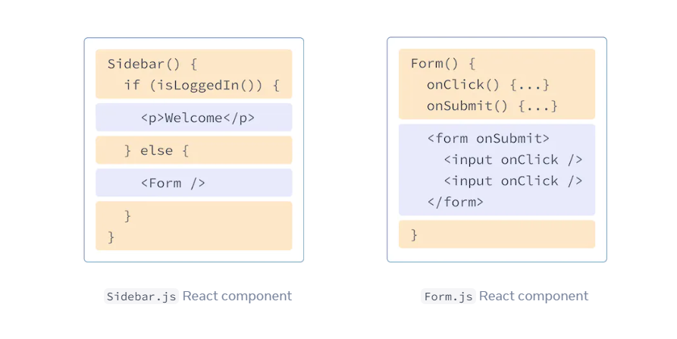
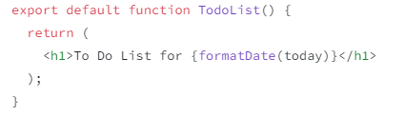
JSX
Tradycyjne podejście: HTML, CSS i JavaScript
Rendering HTML w JS:
JSX czyli osadzenie języka znaczników(markup) w JS :

Slide 6
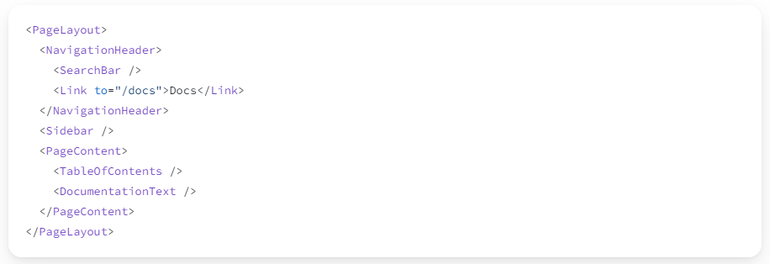
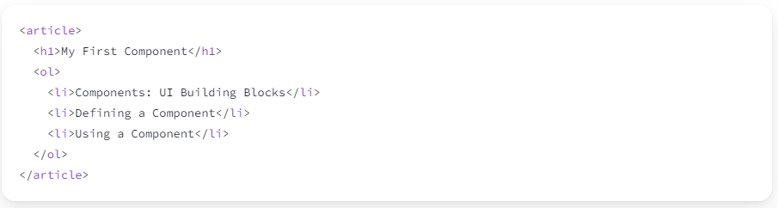
Komponenty
Komponenty są to elementy interfejsu użytkownika wielokrotnego użytku.

Slide 7
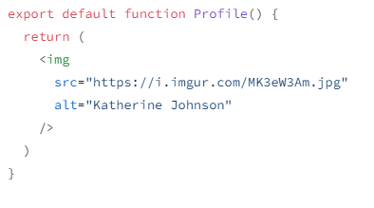
Komponenty – podejście funkcyjne (aktualne)
Dowolna funkcja zwracająca element UI (odpowiedzialność za zarządzanie stanem komponentu została przecucona na tzw. Hooki).

Slide 8
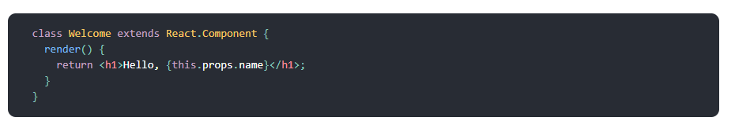
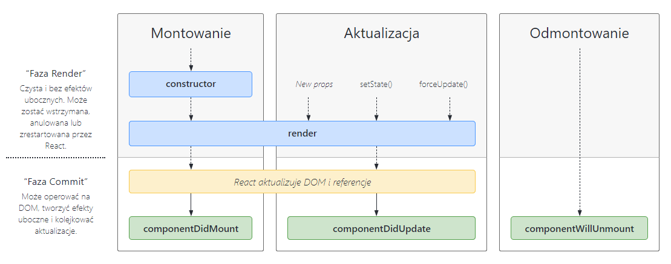
Komponenty – podejście klasowe (stare podejście)
Podejście obiektowe zamiast funkcyjnego. Związane z cyklem życia danego komponentu.

Slide 9
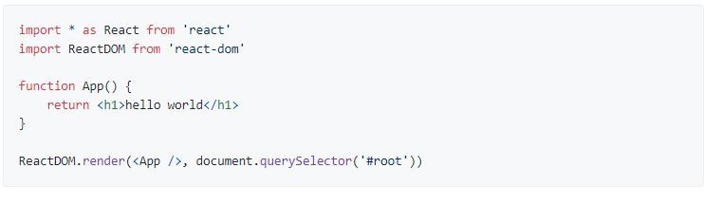
Podstawowe aplikacja w React
React sam w sobie nie narzuca technologii do renderowania Interfejsu.
Teoretycznie można pisać aplikacje w React, które nie są renderowane jako strony internetowe (brak DOM).

Slide 10

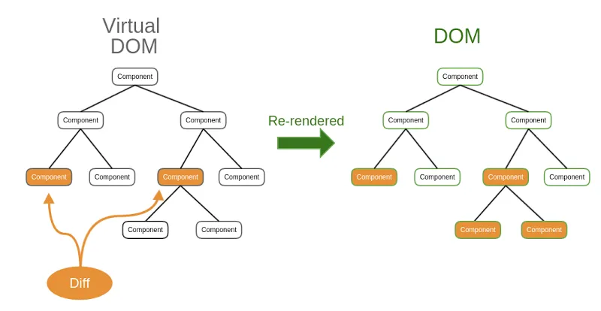
Wirtualny DOM
Wirtualny dom nie koniecznie musi być renderowany do realnego drzewa DOM tylko np. jako aplikacja natywna, VR itd. .

Slide 11
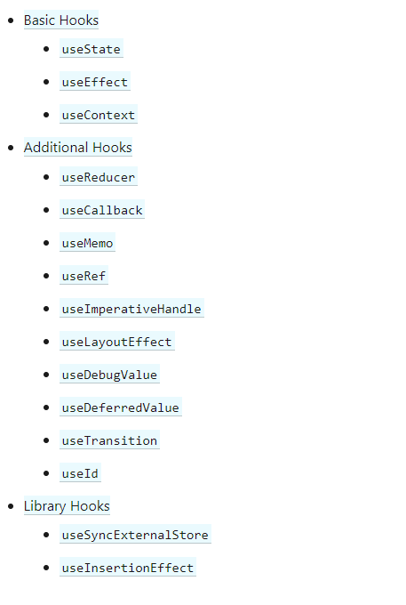
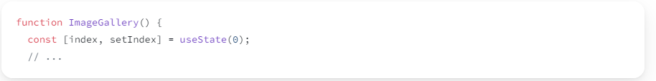
Hooki
Funkcje pozwalające na ingerencje w cykl życia komponentu.

Slide 12
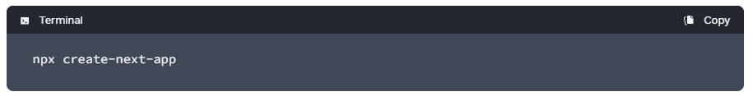
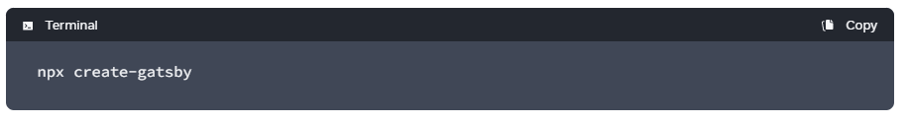
NPM – dodawanie zewnętrznych bibliotek
Z biblioteki React najczęściej korzysta się jako przy użyciu frameworków.
Narzucają one odpowiednia strukturę plików, dodają obsługę innych aspektów projektu (np. testowanie, wdrażanie) oraz zarządzają zależnościami.

Slide 13



Często wykorzystywane technologie

